Slide 1



Bæredygtige proteiner
– Fra insekter til fiskefoder
lektion 1: bæredygtige proteiner 1 - Introduktion

Slide 2
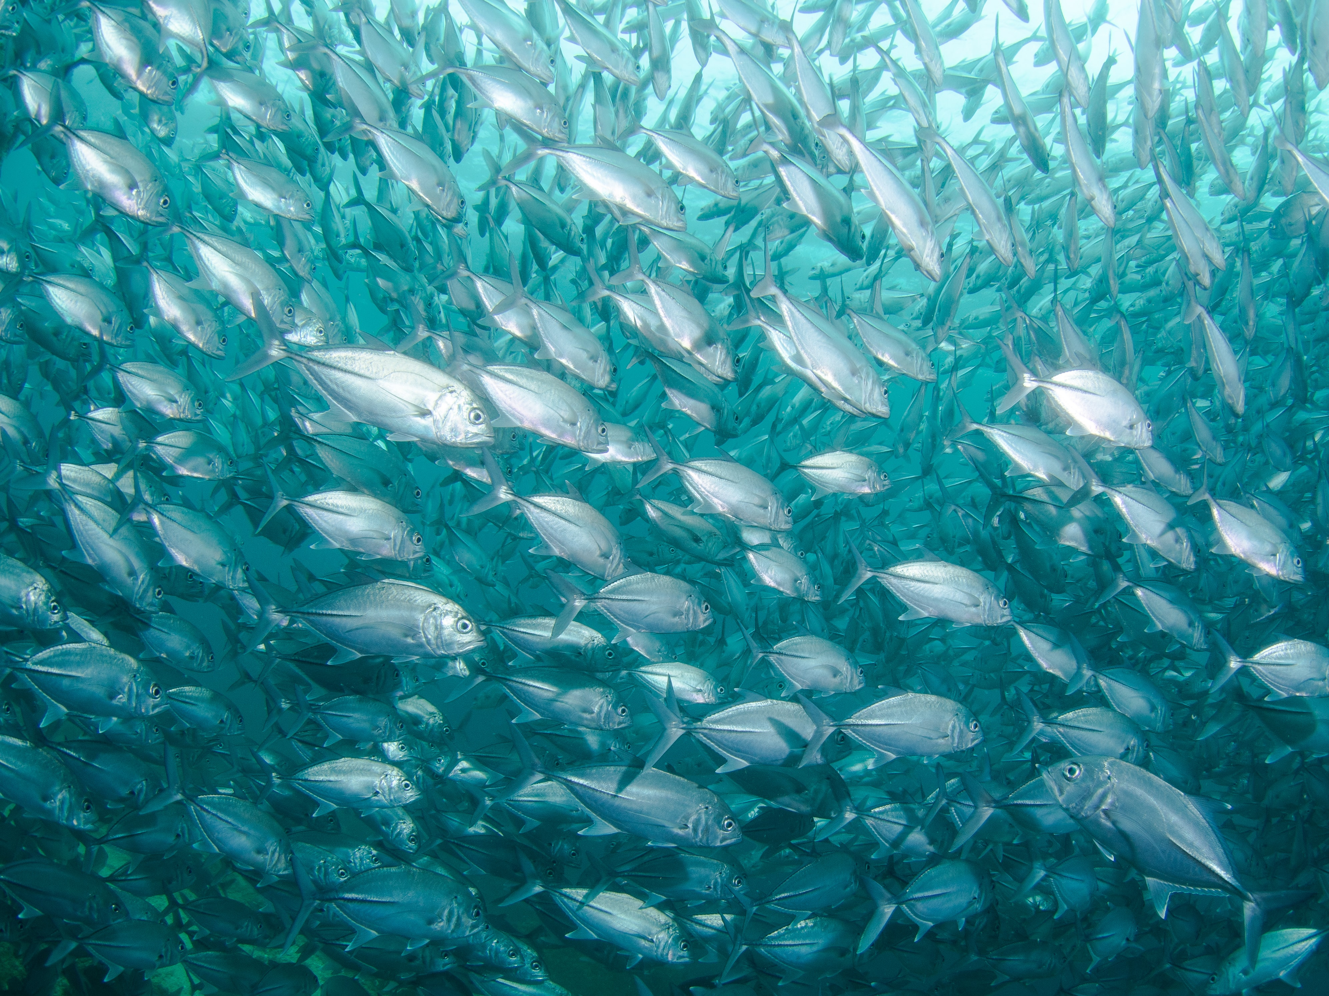
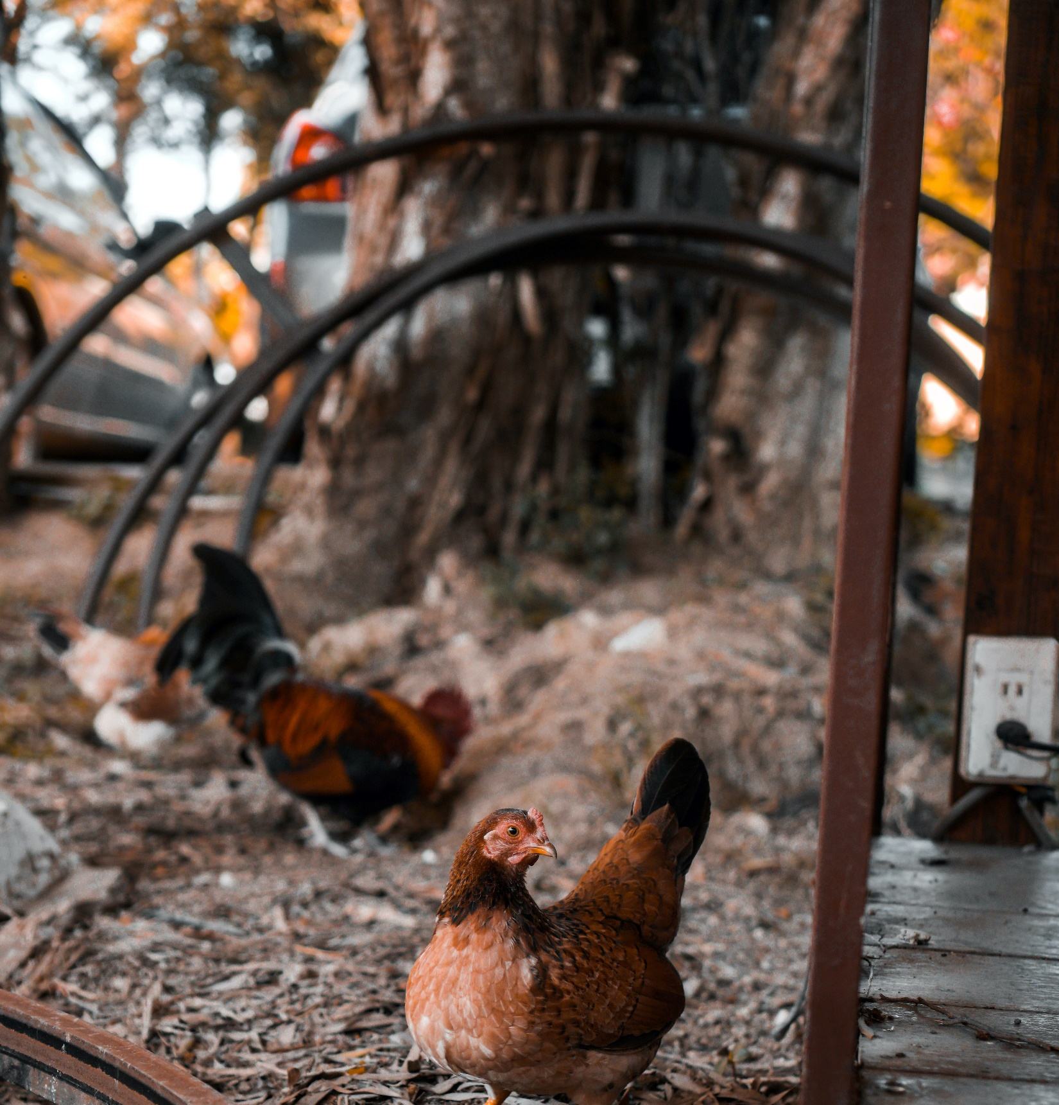
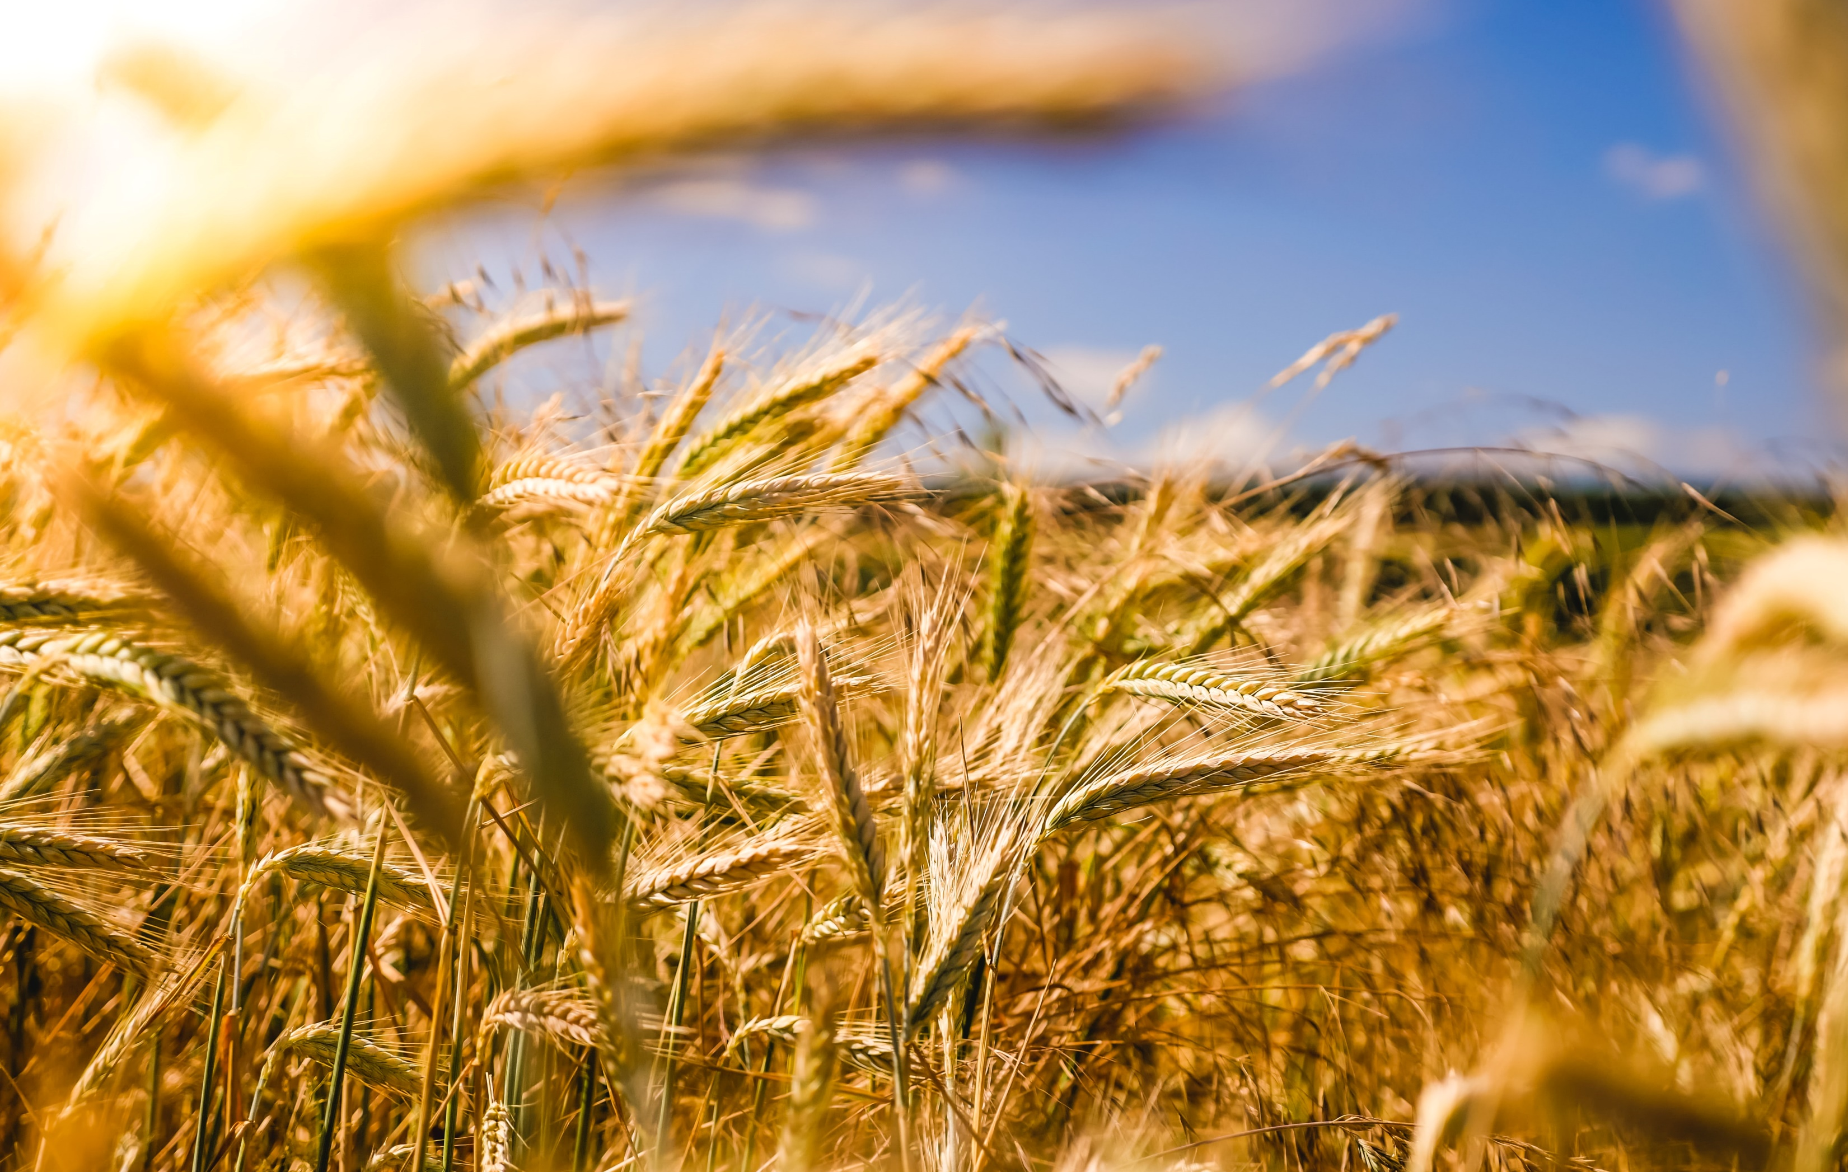
Bæredygtige proteiner – modul 1
Læringsmål
  Kende til de makromolekylære makronæringsstoffer.
  Kende til udfordringer forbundet med produktion af proteinrig mad.
  Perspektivere viden til verdensmålene.
Notes:
Photo by jean wimmerlin on Unsplash
Photo by Raphael Rychetsky on Unsplash
Photo by Lisanto 李奕良 on Unsplash

Slide 3
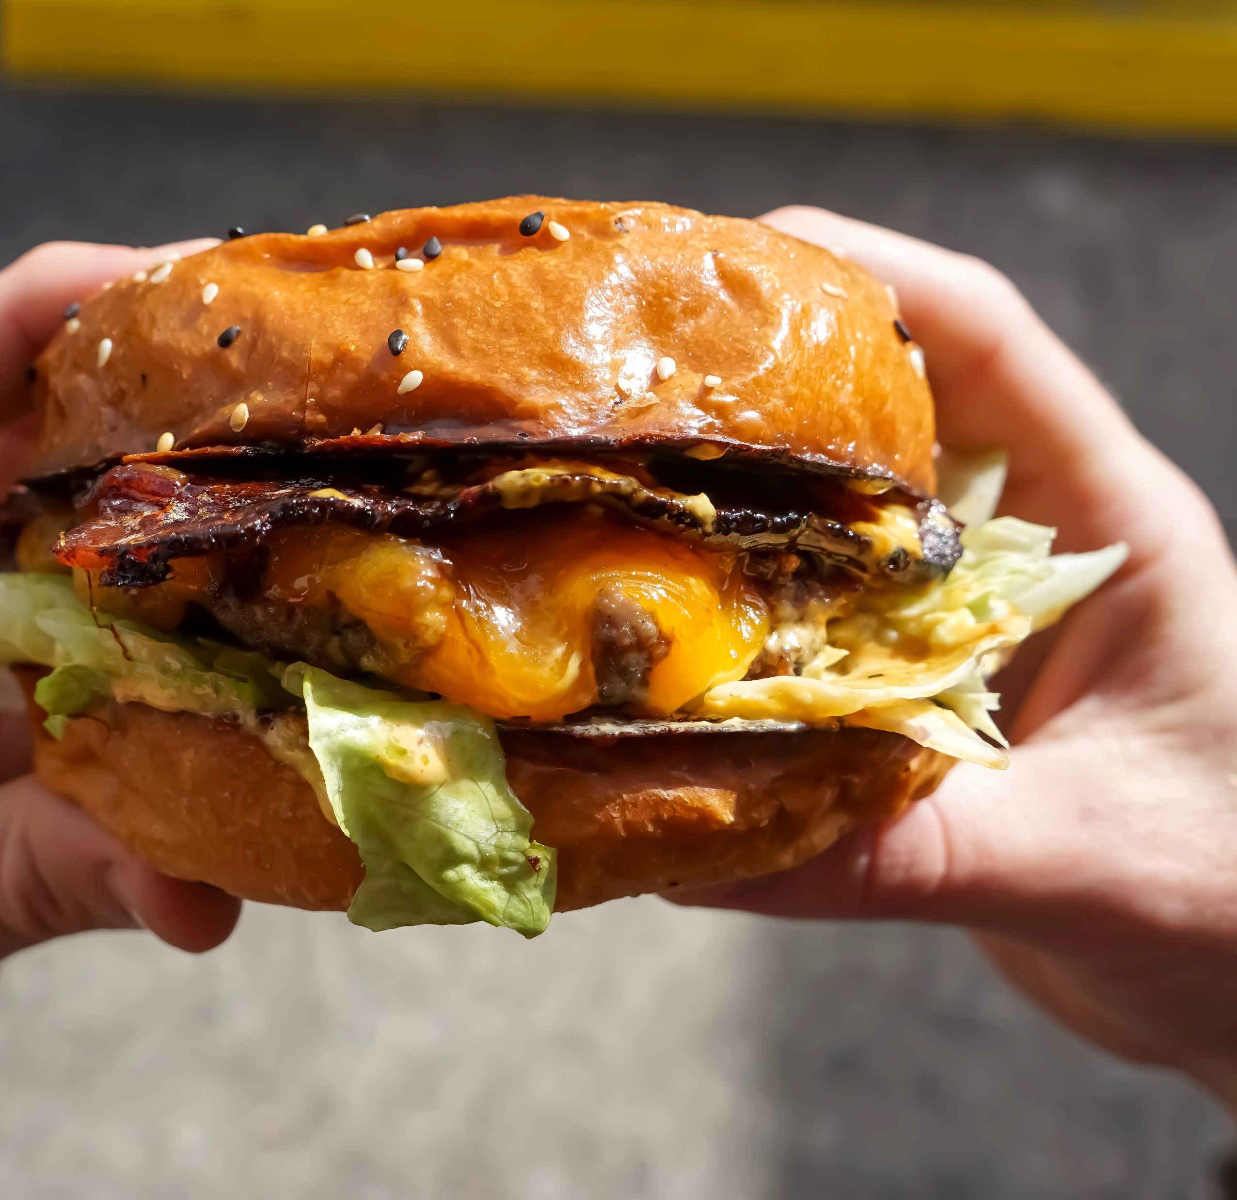
Makromolekylære næringsstoffer
Planter skal bruge bestemte mængder næringsstoffer som carbon, nitrogen, oxygen, phosphor osv. for at leve.
Mennesker skal dybest set det samme, men da vi er lidt mere komplicerede, skal vi have dem på en mere specifik måde gennem vores kost.
Det, vi skal bruge meget af, kaldes makronærringsstoffer:
Kulhydrater
Fedt
Protein
Det, vi skal bruge mindre af, kaldes mikronærringstoffer, eksempelvis vitaminer og mineraler.
Notes:
Photo by Carles Rabada on Unsplash

Slide 4
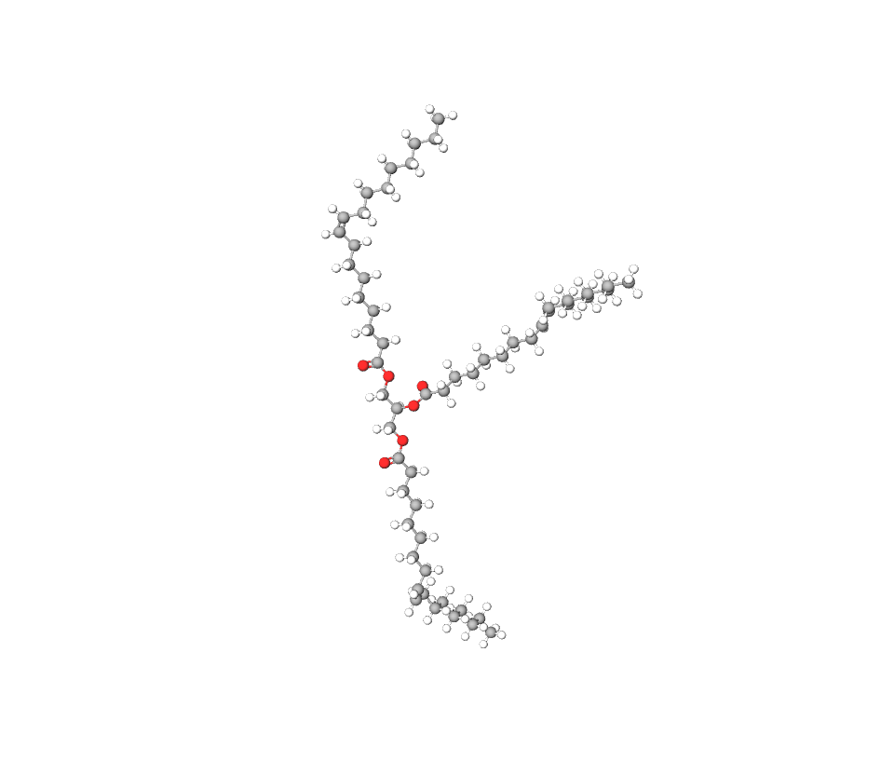
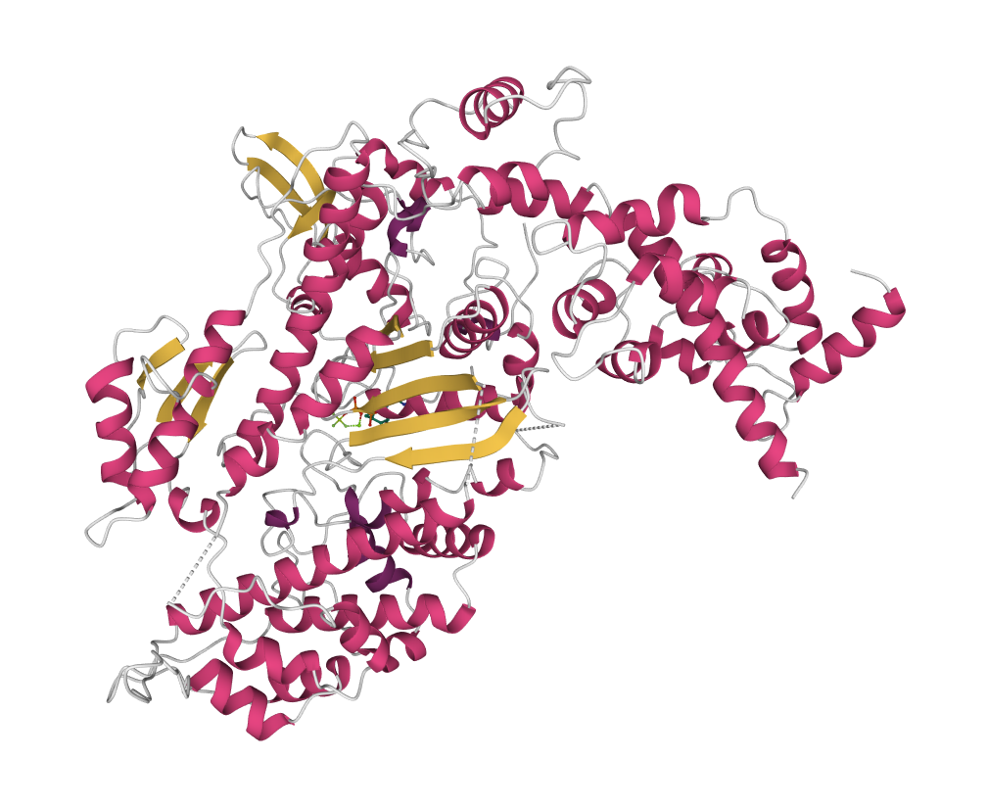
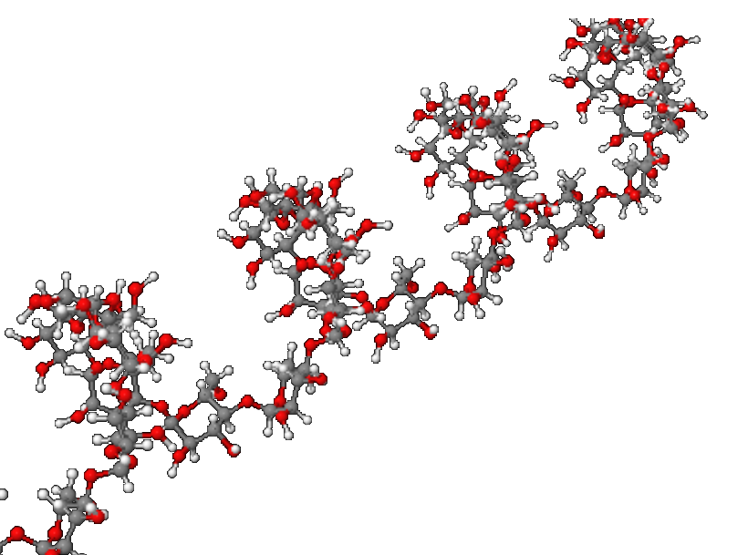
Makromolekylære næringsstoffer
I dette forløb fokuserer vi på makronærringsstofferne – på deres opbygning, kemiske egenskaber og hvorfor de er vigtige.
Disse molekyler er alle så store, at det spiller en rolle for, hvilke egenskaber de har. Derfor kaldes de også makromolekyler.
Eksempel på kulhydrat Fedt Protein
Notes:
Protein: https://www.rcsb.org/3d-view/1BR4/1
Images created using Mol* should cite the PDB ID, the corresponding structure publication, Mol* (D. Sehnal, S. Bittrich, M. Deshpande, R. Svobodová, K. Berka, V. Bazgier, S. Velankar, S.K. Burley, J. Koča, A.S. Rose (2021) Mol* Viewer: modern web app for 3D visualization and analysis of large biomolecular structures. Nucleic Acids Research. doi: 10.1093/nar/gkab314), and RCSB PDB.
Kulhydrat: lavet med Jmol
Fedt: lavet med molview

Slide 5
Liste med proteinrige fødevarer
Fødevarer | g protein per 100g | CO₂ per kilo | kr. per kilo

